Slide 1

EFOP-3.4.3-16-2016-00009
A felsőfokú oktatás minőségének és hozzáférhetőségének együttes javítása a Pannon Egyetemen
Entity framework core
https://www.entityframeworktutorial.net/efcore/entity-framework-core.aspx
https://www.learnentityframeworkcore.com/
https://docs.microsoft.com/en-us/ef/core/

Slide 2

Introduction
EFOP-3.4.3-16-2016-00009
A felsőfokú oktatás minőségének és hozzáférhetőségének együttes javítása a Pannon Egyetemen
Entity Framework Core open-source, lightweight, extensible and a cross-platform version of Entity Framework data access technology.
Entity Framework is an Object/Relational Mapping (O/RM) framework. It is an enhancement to ADO.NET that gives developers an automated mechanism for accessing & storing the data in the database.
EF Core is intended to be used with .NET Core applications. However, it can also be used with standard .NET 4.5+ framework based applications.

Slide 3
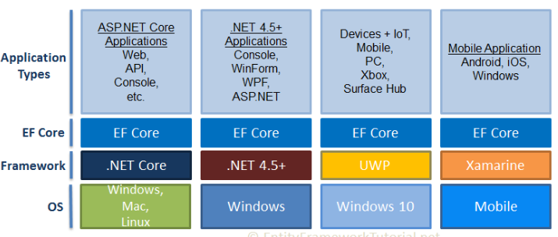
Introduction
EFOP-3.4.3-16-2016-00009
A felsőfokú oktatás minőségének és hozzáférhetőségének együttes javítása a Pannon Egyetemen
The following figure illustrates the supported application types, .NET Frameworks and OSs.

Slide 4
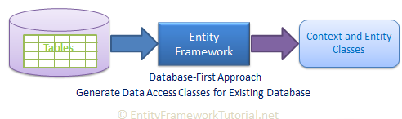
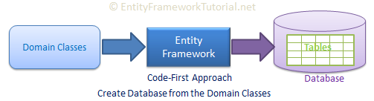
EF Core Development Approaches
EFOP-3.4.3-16-2016-00009
A felsőfokú oktatás minőségének és hozzáférhetőségének együttes javítása a Pannon Egyetemen
EF Core supports two development approaches
Code-First: EF Core API creates the database and tables using migration based on the conventions and configuration provided in your domain classes. This approach is useful in Domain Driven Design (DDD).
Database-First: EF Core API creates the domain and context classes based on your existing database using EF Core commands. This has limited support in EF Core as it does not support visual designer or wizard.

Slide 5
EF Core Database Providers
EFOP-3.4.3-16-2016-00009
A felsőfokú oktatás minőségének és hozzáférhetőségének együttes javítása a Pannon Egyetemen
Entity Framework Core uses a provider model to access many different databases. EF Core includes providers as NuGet packages which you need to install.
Database | NuGet Package
SQL Server | Microsoft.EntityFrameworkCore.SqlServer
MySQL | MySql.Data.EntityFrameworkCore
PostgreSQL | Npgsql.EntityFrameworkCore.PostgreSQL
SQLite | Microsoft.EntityFrameworkCore.SQLite
SQL Compact | EntityFrameworkCore.SqlServerCompact40
In-memory | Microsoft.EntityFrameworkCore.InMemory

Slide 6
Installation
EFOP-3.4.3-16-2016-00009
A felsőfokú oktatás minőségének és hozzáférhetőségének együttes javítása a Pannon Egyetemen
EF Core is not a part of .NET Core and standard .NET framework. It is available as a NuGet package. You need to install NuGet packages for the following two things to use EF Core in your application:
EF Core DB provider
Use the following .NET Core CLI command from the operating system's command line to install or update the EF Core SQL Server provider:
dotnet add package Microsoft.EntityFrameworkCore.SqlServer
EF Core tools
Use the following .NET Core CLI command from the operating system's command line to install or update the EF Core Tools:
dotnet add package Microsoft.EntityFrameworkCore.Tools

Slide 7
DbContext
EFOP-3.4.3-16-2016-00009
A felsőfokú oktatás minőségének és hozzáférhetőségének együttes javítása a Pannon Egyetemen
The DbContext class is an integral part of Entity Framework. An instance of DbContext represents a session with the database which can be used to query and save instances of your entities to a database. DbContext is a combination of the Unit Of Work and Repository patterns.
DbContext in EF Core allows us to perform following tasks:
Manage database connection
Configure model & relationship
Querying database
Saving data to the database
Configure change tracking
Caching
Transaction management

Slide 8
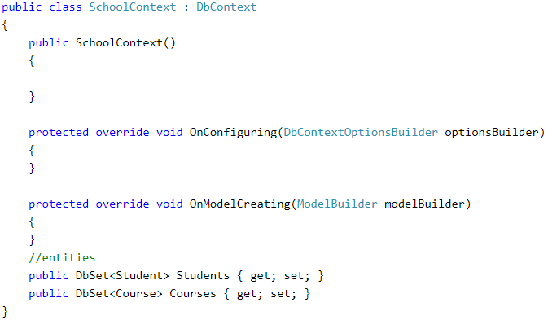
DbContext
EFOP-3.4.3-16-2016-00009
A felsőfokú oktatás minőségének és hozzáférhetőségének együttes javítása a Pannon Egyetemen
To use DbContext in our application, we need to create the class that derives from DbContext, also known as context class. This context class typically includes DbSet<TEntity> properties for each entity in the model. Consider the following example of context class in EF Core.

Slide 9
DbContext
EFOP-3.4.3-16-2016-00009
A felsőfokú oktatás minőségének és hozzáférhetőségének együttes javítása a Pannon Egyetemen
In the example above, the SchoolContext class is derived from the DbContext class and contains the DbSet<TEntity> properties of Student and Course type.
It also overrides the OnConfiguring and OnModelCreating methods.
The OnConfiguring() method allows us to select and configure the data source to be used with a context using DbContextOptionsBuilder.
The OnModelCreating() method allows us to configure the model using ModelBuilder Fluent API.
We must create an instance of SchoolContext to connect to the database and save or retrieve Student or Course data.

Slide 10

Migration
EFOP-3.4.3-16-2016-00009
A felsőfokú oktatás minőségének és hozzáférhetőségének együttes javítása a Pannon Egyetemen
Migration is a way to keep the database schema in sync with the EF Core model by preserving data.
As per the above figure, EF Core API builds the EF Core model from the domain (entity) classes and EF Core migrations will create or update the database schema based on the EF Core model.
Whenever you change the domain classes, you need to run migration to keep the database schema up to date.

Slide 11
Migration
EFOP-3.4.3-16-2016-00009
A felsőfokú oktatás minőségének és hozzáférhetőségének együttes javítása a Pannon Egyetemen
EF Core migrations are a set of commands which you can execute in NuGet Package Manager Console or in dotnet Command Line Interface (CLI).
The following table lists important migration commands in EF Core.
PMC Command | dotnet CLI command | Usage
add-migration <migration name> | Add <migration name> | Creates a migration by adding a migration snapshot.
Remove-migration | Remove | Removes the last migration snapshot.
Update-database | Update | Updates the database schema based on the last migration snapshot.
Script-migration | Script | Generates a SQL script using all the migration snapshots.

Slide 12
Migration
EFOP-3.4.3-16-2016-00009
A felsőfokú oktatás minőségének és hozzáférhetőségének együttes javítása a Pannon Egyetemen
Adding a Migration
At the very first time, you defined the initial domain classes. At this point, there is no database for your application which can store the data from your domain classes. So, firstly, you need to create a migration.
dotnet ef migrations add MyFirstMigration
In the above commands, MyFirstMigration is the name of a migration. This will create three files in the Migrations folder of your project, as shown below.

Slide 13
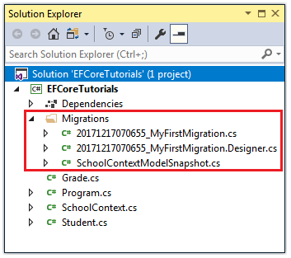
Migration
EFOP-3.4.3-16-2016-00009
A felsőfokú oktatás minőségének és hozzáférhetőségének együttes javítása a Pannon Egyetemen
timestamp>_<Migration Name>.cs: The main migration file which includes migration operations in the Up() and Down() methods. The Up() method includes the code for creating DB objects and Down() method includes code for removing DB objects.
<timestamp>_<Migration Name>.Designer.cs: The migrations metadata file which contains information used by EF Core.
<contextclassname>ModelSnapshot.cs: A snapshot of your current model. This is used to determine what changed when creating the next migration.

Slide 14
Migration
EFOP-3.4.3-16-2016-00009
A felsőfokú oktatás minőségének és hozzáférhetőségének együttes javítása a Pannon Egyetemen
Creating or Updating the Database
Use the following command to create or update the database schema.
dotnet ef database update
The Update command will create the database based on the context and domain classes and the migration snapshot, which is created using the add command.
If this is the first migration, then it will also create a table called __EFMigrationsHistory, which will store the name of all migrations, as and when they will be applied to the database.

Slide 15
Migration
EFOP-3.4.3-16-2016-00009
A felsőfokú oktatás minőségének és hozzáférhetőségének együttes javítása a Pannon Egyetemen
Removing a Migration
You can remove the last migration if it is not applied to the database. Use the following remove commands to remove the last created migration files and revert the model snapshot.
dotnet ef migrations remove
If a migration is already applied to the database, then it will throw an exception.

Slide 16
Migration
EFOP-3.4.3-16-2016-00009
A felsőfokú oktatás minőségének és hozzáférhetőségének együttes javítása a Pannon Egyetemen
Reverting a Migration
Suppose you changed your domain class and created the second migration named MySecondMigration using the add-migration command and applied this migration to the database using the Update command. But, for some reason, you want to revert the database to the previous state. In this case, use the database update <migration name> command to revert the database to the specified previous migration snapshot.
dotnet ef database update MyFirstMigration
The above command will revert the database based on a migration named MyFirstMigration and remove all the changes applied for the second migration named MySecondMigration. This will also remove MySecondMigration entry from the __EFMigrationsHistory table in the database.

Slide 17
Migration
EFOP-3.4.3-16-2016-00009
A felsőfokú oktatás minőségének és hozzáférhetőségének együttes javítása a Pannon Egyetemen
Generating a SQL Script
Use the following command to generate a SQL script for the database.
dotnet ef migrations script
The above script command will include a script for all the migrations by default. You can specify a range of migrations by using the -to and -from options.

Slide 18
Creating a Model for an Existing Database
EFOP-3.4.3-16-2016-00009
A felsőfokú oktatás minőségének és hozzáférhetőségének együttes javítása a Pannon Egyetemen
Use dotnet ef dbcontext scaffold command to create a model based on your existing database.
dotnet ef dbcontext scaffold "Server=.\SQLEXPRESS;Database=SchoolDB;Trusted_Connection=True;" Microsoft.EntityFrameworkCore.SqlServer -o Models
Here, Server=.\SQLExpress; refers to local SQLEXPRESS database server. Database=SchoolDB; specifies the database name "SchoolDB" for which we are going to create classes. Trusted_Connection=True; specifies the Windows authentication.
The second parameter is the provider name.
The -o parameter specifies the directory where we want to generate all the classes which is the Models folder in this case.

Slide 19
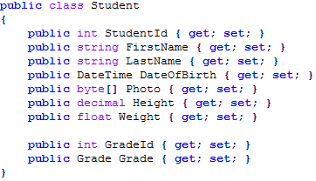
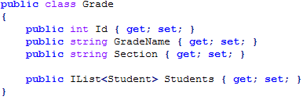
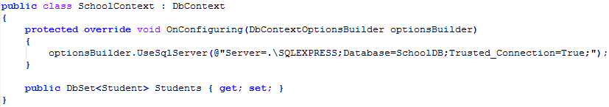
Conventions
EFOP-3.4.3-16-2016-00009
A felsőfokú oktatás minőségének és hozzáférhetőségének együttes javítása a Pannon Egyetemen
Conventions are default rules using which Entity Framework builds a model based on your domain (entity) classes.
Consider the following sample entities and context class to understand the default conventions.

Slide 20
Conventions:
Table
EFOP-3.4.3-16-2016-00009
A felsőfokú oktatás minőségének és hozzáférhetőségének együttes javítása a Pannon Egyetemen
EF Core will create all the database objects in the dbo schema by default.
EF Core will create database tables for all DbSet<TEntity> properties in a context class with the same name as the property.
It will also create tables for entities which are not included as DbSet properties but are reachable through reference properties in other DbSet entities.
For the above example, EF Core will create the Students table for DbSet<Student> property in the SchoolContext class and the Grade table for a Grade property in the Student entity class, even though the SchoolContext class does not include the DbSet<Grade> property.

Slide 21
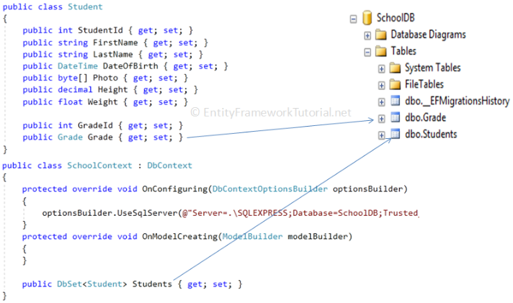
Conventions:
Table
EFOP-3.4.3-16-2016-00009
A felsőfokú oktatás minőségének és hozzáférhetőségének együttes javítása a Pannon Egyetemen

Slide 22
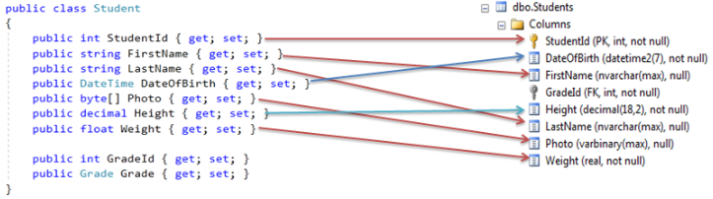
Conventions:
Column
EFOP-3.4.3-16-2016-00009
A felsőfokú oktatás minőségének és hozzáférhetőségének együttes javítása a Pannon Egyetemen
EF Core will create columns for all the scalar properties of an entity class with the same name as the property, by default.
It uses the reference and collection properties in building relationships among corresponding tables in the database.

Slide 23
Conventions:
Column
EFOP-3.4.3-16-2016-00009
A felsőfokú oktatás minőségének és hozzáférhetőségének együttes javítása a Pannon Egyetemen
EF Core creates null columns for all reference data type and nullable primitive type properties.
EF Core creates NotNull columns in the database for all primary key properties, and primitive type properties.
EF Core will create the primary key column for the property named Id or <Entity Class Name>Id (case insensitive).
As per the foreign key convention, EF Core API will create a foreign key column for each reference navigation property in an entity with one of the following naming patterns.
EF Core creates a clustered index on Primarykey columns and a non-clustered index on ForeignKey columns, by default.

Slide 24
Conventions:
Data Type
EFOP-3.4.3-16-2016-00009
A felsőfokú oktatás minőségének és hozzáférhetőségének együttes javítása a Pannon Egyetemen
C# Data Type | Mapping to SQL Server Data Type
int | int
string | nvarchar(Max)
decimal | decimal(18,2)
float | real
byte[] | varbinary(Max)
datetime | datetime
bool | bit
byte | tinyint
short | smallint
long | bigint
double | float
char | No mapping
sbyte | No mapping (throws exception)
object | No mapping
The data type for columns in the database table is depending on how the provider for the database has mapped C# data type to the data type of a selected database.

Slide 25
Configurations
EFOP-3.4.3-16-2016-00009
A felsőfokú oktatás minőségének és hozzáférhetőségének együttes javítása a Pannon Egyetemen
Many times we want to customize the entity to table mapping and do not want to follow default conventions.
EF Core allows us to configure domain classes in order to customize the EF model to database mappings.
There are two ways to configure domain classes in EF Core.
By using Data Annotation Attributes
By using Fluent API

Slide 26
Data Annotation Attributes
EFOP-3.4.3-16-2016-00009
A felsőfokú oktatás minőségének és hozzáférhetőségének együttes javítása a Pannon Egyetemen
Data Annotations is a simple attribute based configuration method where different .NET attributes can be applied to domain classes and properties to configure the model.
Data annotation attributes are not dedicated to Entity Framework, as they are also used in ASP.NET MVC.
This is why these attributes are included in separate namespace System.ComponentModel.DataAnnotations.
dotnet add package System.ComponentModel.DataAnnotations
The following example demonstrates how the data annotations attributes can be applied to a domain class and properties to override conventions.

Slide 27
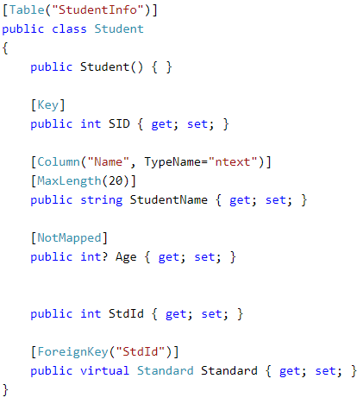
Data Annotation Attributes
EFOP-3.4.3-16-2016-00009
A felsőfokú oktatás minőségének és hozzáférhetőségének együttes javítása a Pannon Egyetemen

Slide 28
Data Annotation Attributes
EFOP-3.4.3-16-2016-00009
A felsőfokú oktatás minőségének és hozzáférhetőségének együttes javítása a Pannon Egyetemen
Attribute | Description
Key | You can use a Key attribute to configure a single property to be the key of an entity.
NotMapped | You can use a NotMapped attribute to exclude a type from the model or any property of the entity.
Required | You can use a Required attribute to indicate that a property is required.
MaxLength | You can use the MaxLength attribute to configure a maximum length for a property.
MinLength | You can use the MinLength attribute to configure a minimum length for a property.
ForeignKey | You can use the Data ForeignKey attribute to configure which property should be used as the foreign key property for a given relationship.
Table | You can use Table attribute to map the class name which is different from the table name in the database.
Column | You can use Column attribute to map the property name which is different from the column name in the database.

Slide 29
Fluent API
EFOP-3.4.3-16-2016-00009
A felsőfokú oktatás minőségének és hozzáférhetőségének együttes javítása a Pannon Egyetemen
Fluent API is used to configure domain classes to override conventions.
EF Fluent API is based on a Fluent API design pattern (a.k.a Fluent Interface) where the result is formulated by method chaining.
In Entity Framework Core, the ModelBuilder class acts as a Fluent API. By using it, we can configure many different things, as it provides more configuration options than data annotation attributes.
You can use Data Annotation attributes and Fluent API at the same time.
Note: Fluent API configurations have higher precedence than data annotation attributes.

Slide 30
Fluent API
EFOP-3.4.3-16-2016-00009
A felsőfokú oktatás minőségének és hozzáférhetőségének együttes javítása a Pannon Egyetemen
Entity Framework Core Fluent API configures the following aspects of a model:
Model Configuration: Configures an EF model to database mappings. Configures the default Schema, DB functions, additional data annotation attributes and entities to be excluded from mapping.
Entity Configuration: Configures entity to table and relationships mapping e.g. PrimaryKey, AlternateKey, Index, table name, one-to-one, one-to-many, many-to-many relationships etc.
Property Configuration: Configures property to column mapping e.g. column name, default value, nullability, Foreignkey, data type, concurrency column etc.

Slide 31
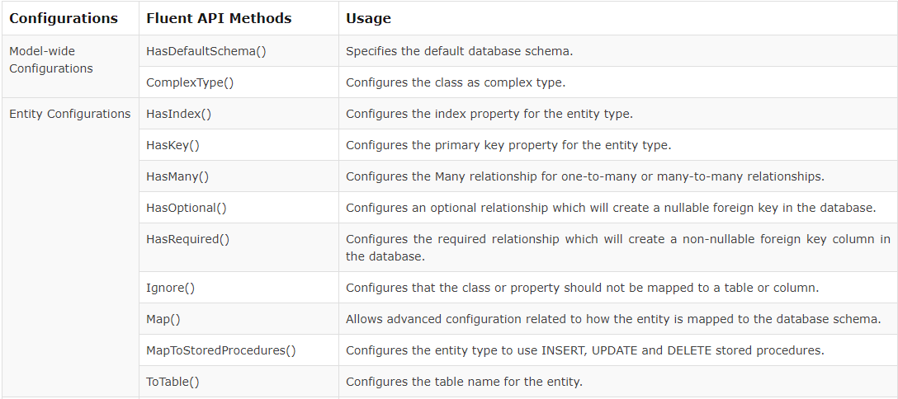
Fluent API
EFOP-3.4.3-16-2016-00009
A felsőfokú oktatás minőségének és hozzáférhetőségének együttes javítása a Pannon Egyetemen

Slide 32
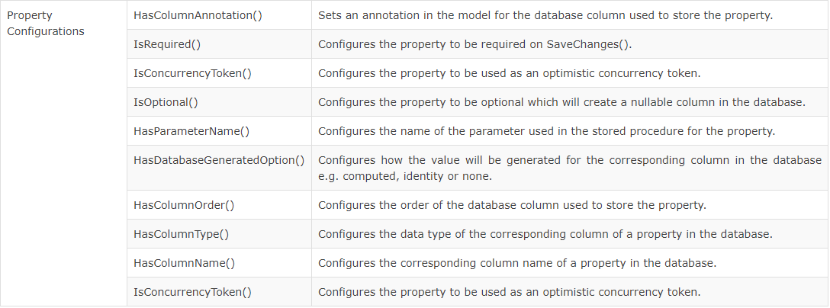
Fluent API
EFOP-3.4.3-16-2016-00009
A felsőfokú oktatás minőségének és hozzáférhetőségének együttes javítása a Pannon Egyetemen

Slide 33
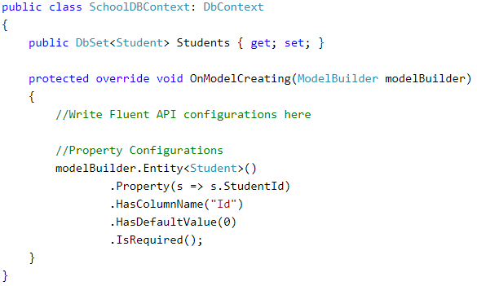
Fluent API
EFOP-3.4.3-16-2016-00009
A felsőfokú oktatás minőségének és hozzáférhetőségének együttes javítása a Pannon Egyetemen
Override the OnModelCreating method and use a parameter modelBuilder of type ModelBuilder to configure domain classes, as shown below.

Slide 34
Configure One-to-Many Relationships
EFOP-3.4.3-16-2016-00009
A felsőfokú oktatás minőségének és hozzáférhetőségének együttes javítása a Pannon Egyetemen
Generally, you don't need to configure one-to-many relationships because EF Core includes enough conventions which will automatically configure them.
However, you can use Fluent API to configure the one-to-many relationship if you decide to have all the EF configurations in Fluent API for easy maintenance.
Entity Framework Core made it easy to configure relationships using Fluent API.

Slide 35
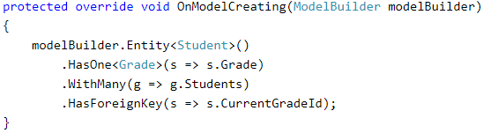
Configure One-to-Many Relationships
EFOP-3.4.3-16-2016-00009
A felsőfokú oktatás minőségének és hozzáférhetőségének együttes javítása a Pannon Egyetemen
Configure the one-to-many relationship for the above entities using Fluent API by overriding the OnModelCreating method in the context class, as shown below.

Slide 36
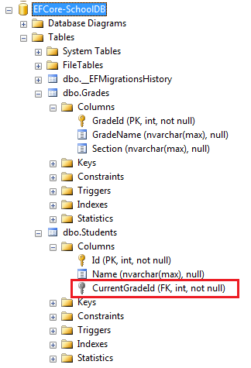
Configure One-to-Many Relationships
EFOP-3.4.3-16-2016-00009
A felsőfokú oktatás minőségének és hozzáférhetőségének együttes javítása a Pannon Egyetemen
Now, to reflect this in the database, execute migration commands.
The database will include two tables with One-to-Many relationship.

Slide 37
Configure One-to-Many Relationships
EFOP-3.4.3-16-2016-00009
A felsőfokú oktatás minőségének és hozzáférhetőségének együttes javítása a Pannon Egyetemen
First, we need to start configuring with one entity class, either Student or Grade. So, modelBuilder.Entity<Student>() starts with the Student entity.
Then, .HasOne<Grade>(s => s.Grade) specifies that the Student entity includes a Grade type property named Grade.
Now, we need to configure the other end of the relationship, the Grade entity. The .WithMany(g => g.Students) specifies that the Grade entity class includes many Student entities. Here, WithMany infers collection navigation property.
The .HasForeignKey<int>(s => s.CurrentGradeId); specifies the name of the foreign key property CurrentGradeId. This is optional. Use it only when you have the foreign key Id property in the dependent class.

Slide 38

Configure One-to-Many Relationships
EFOP-3.4.3-16-2016-00009
A felsőfokú oktatás minőségének és hozzáférhetőségének együttes javítása a Pannon Egyetemen
Alternatively, you can start configuring the relationship with the Grade entity instead of the Student entity, as shown below.

Slide 39
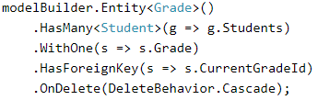
Configure One-to-Many Relationships
EFOP-3.4.3-16-2016-00009
A felsőfokú oktatás minőségének és hozzáférhetőségének együttes javítása a Pannon Egyetemen
Cascade delete automatically deletes the child row when the related parent row is deleted.
Use the OnDelete method to configure the cascade delete between Student and Grade entities, as shown below.

Slide 40
Configure One-to-Many Relationships
EFOP-3.4.3-16-2016-00009
A felsőfokú oktatás minőségének és hozzáférhetőségének együttes javítása a Pannon Egyetemen
The OnDelete() method cascade delete behaviour uses the DeleteBehavior parameter.
You can specify any of the following DeleteBehavior values, based on your requirement.
Cascade : Dependent entities will be deleted when the principal entity is deleted.
Restrict: Prevents Cascade delete.
SetNull: The values of foreign key properties in the dependent entities will be set to null.

Slide 41

Configure Many-to-Many Relationships
EFOP-3.4.3-16-2016-00009
A felsőfokú oktatás minőségének és hozzáférhetőségének együttes javítása a Pannon Egyetemen
The many-to-many relationship in the database is represented by a joining table which includes the foreign keys of both tables. Also, these foreign keys are composite primary keys.
There are no default conventions available in Entity Framework Core which automatically configure a many-to-many relationship. You must configure it using Fluent API.

Slide 42
Configure Many-to-Many Relationships
EFOP-3.4.3-16-2016-00009
A felsőfokú oktatás minőségének és hozzáférhetőségének együttes javítása a Pannon Egyetemen
We must create a joining entity class for a joining table. The joining entity for the above Student and Course entities should include a foreign key property and a reference navigation property for each entity.
The steps for configuring many-to-many relationships would the following:
Define a new joining entity class which includes the foreign key property and the reference navigation property for each entity.
Define a one-to-many relationship between other two entities and the joining entity, by including a collection navigation property in entities at both sides (Student and Course, in this case).
Configure both the foreign keys in the joining entity as a composite key using Fluent API.

Slide 43
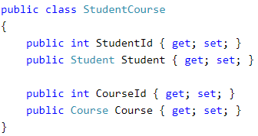
Configure Many-to-Many Relationships
EFOP-3.4.3-16-2016-00009
A felsőfokú oktatás minőségének és hozzáférhetőségének együttes javítása a Pannon Egyetemen
So, first of all, define the joining entity StudentCourse, as shown below.
The above joining entity StudentCourse includes reference navigation properties Student and Course and their foreign key properties StudentId and CourseId respectively (foreign key properties follow the convention).

Slide 44
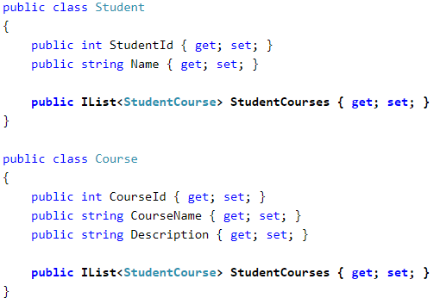
Configure Many-to-Many Relationships
EFOP-3.4.3-16-2016-00009
A felsőfokú oktatás minőségének és hozzáférhetőségének együttes javítása a Pannon Egyetemen
Now, we also need to configure two separate one-to-many relationships between Student -> StudentCourse and Course -> StudentCourse entities.
As you can see above, the Student and Course entities now include a collection navigation property of StudentCourse type.
The StudentCourse entity already includes the foreign key property and navigation property for both, Student and Course.

Slide 45
Configure Many-to-Many Relationships
EFOP-3.4.3-16-2016-00009
A felsőfokú oktatás minőségének és hozzáférhetőségének együttes javítása a Pannon Egyetemen
This makes it a fully defined one-to-many relationship between Student & StudentCourse and Course & StudentCourse.
Now, the foreign keys must be the composite primary key in the joining table. This can only be configured using Fluent API.
modelBuilder.Entity<StudentCourse>().HasKey(sc => new { sc.StudentId, sc.CourseId }) configures StudentId and CourseId as the composite key.

Slide 46
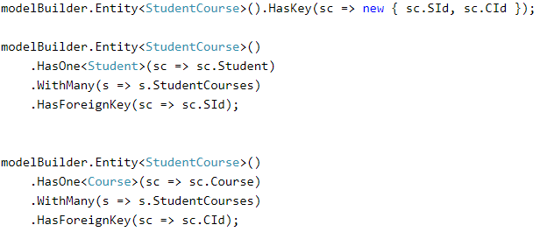
Configure Many-to-Many Relationships
EFOP-3.4.3-16-2016-00009
A felsőfokú oktatás minőségének és hozzáférhetőségének együttes javítása a Pannon Egyetemen
Suppose that the foreign key property names do not follow the convention (e.g. SID instead of StudentId and CID instead of CourseId), then you can configure it using Fluent API.

Slide 47
Querying
EFOP-3.4.3-16-2016-00009
A felsőfokú oktatás minőségének és hozzáférhetőségének együttes javítása a Pannon Egyetemen
Entity Framework Core uses Language Integrated Query (LINQ) to query data from the database.
LINQ allows you to use C# (or your .NET language of choice) to write strongly typed queries. It uses your derived context and entity classes to reference database objects.
EF Core passes a representation of the LINQ query to the database provider. Database providers in turn translate it to database-specific query language (for example, SQL for a relational database).

Slide 48

Querying
EFOP-3.4.3-16-2016-00009
A felsőfokú oktatás minőségének és hozzáférhetőségének együttes javítása a Pannon Egyetemen
In addition to LINQ extension methods, we can use the Find() method of DbSet to search the entity based on the primary key value.
In the example, ctx.Student.Find(1) returns a student record whose StudentId is 1 in the database. If no record is found, then it returns null.

Slide 49
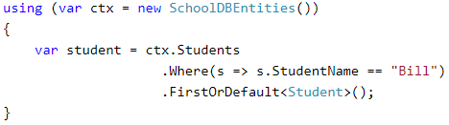
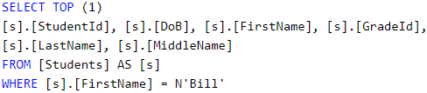
Querying
EFOP-3.4.3-16-2016-00009
A felsőfokú oktatás minőségének és hozzáférhetőségének együttes javítása a Pannon Egyetemen
If you want to get a single student object, when there are many students, whose name is "Bill" in the database, then use First or FirstOrDefault.
EF Core executes the following query in the database.

Slide 50
Querying
EFOP-3.4.3-16-2016-00009
A felsőfokú oktatás minőségének és hozzáférhetőségének együttes javítása a Pannon Egyetemen
The difference between First and FirstOrDefault is that First() will throw an exception if there is no result data for the supplied criteria, whereas FirstOrDefault() returns a default value (null) if there is no result data.

Slide 51

Querying
EFOP-3.4.3-16-2016-00009
A felsőfokú oktatás minőségének és hozzáférhetőségének együttes javítása a Pannon Egyetemen
The ToList method returns the collection result. If you want to list all the students with the same name then use ToList().
We may also use ToArray, ToDictionary or ToLookup.

Slide 52
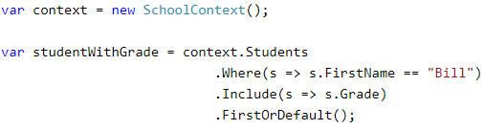
Eager Loading
EFOP-3.4.3-16-2016-00009
A felsőfokú oktatás minőségének és hozzáférhetőségének együttes javítása a Pannon Egyetemen
Entity Framework Core supports eager loading of related entities, using the Include() extension method and projection query.
In addition to this, it also provides the ThenInclude() extension method to load multiple levels of related entities.

Slide 53

Eager Loading
EFOP-3.4.3-16-2016-00009
A felsőfokú oktatás minőségének és hozzáférhetőségének együttes javítása a Pannon Egyetemen
In the above example, .Include(s => s.Grade) passes the lambda expression s => s.Grade to specify a reference property to be loaded with Student entity data from the database in a single SQL query.
The above query executes the following SQL query in the database.

Slide 54
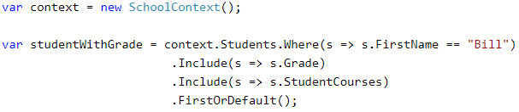
Eager Loading
EFOP-3.4.3-16-2016-00009
A felsőfokú oktatás minőségének és hozzáférhetőségének együttes javítása a Pannon Egyetemen
Use the Include() method multiple times to load multiple navigation properties of the same entity. For example, the following code loads Grade and StudentCourses related entities of Student.

Slide 55
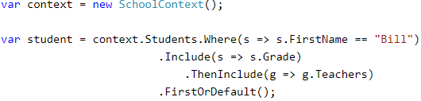
Eager Loading
EFOP-3.4.3-16-2016-00009
A felsőfokú oktatás minőségének és hozzáférhetőségének együttes javítása a Pannon Egyetemen
The ThenInclude() extension method to load multiple levels of related entities.
In the above example, .Include(s => s.Grade) will load the Grade reference navigation property of the Student entity. .ThenInclude(g => g.Teachers) will load the Teacher collection property of the Grade entity.
The ThenInclude method must be called after the Include method.

Slide 56
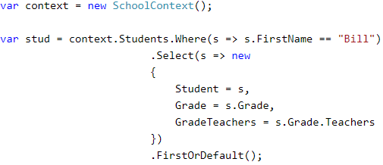
Projection Query
EFOP-3.4.3-16-2016-00009
A felsőfokú oktatás minőségének és hozzáférhetőségének együttes javítása a Pannon Egyetemen
We can also load multiple related entities by using the projection query instead of Include() or ThenInclude() methods.
The following example demonstrates the projection query to load the Student, Grade, and Teacher entities.

Slide 57
Projection Query
EFOP-3.4.3-16-2016-00009
A felsőfokú oktatás minőségének és hozzáférhetőségének együttes javítása a Pannon Egyetemen
In the above example, the .Select extension method is used to include the Student, Grade and Teacher entities in the result. This will execute the same SQL query as the above ThenInclude() method.

Slide 58
Lazy Loading
EFOP-3.4.3-16-2016-00009
A felsőfokú oktatás minőségének és hozzáférhetőségének együttes javítása a Pannon Egyetemen
Lazy loading of data is a pattern whereby the retrieval of data from the database is deferred until it is actually needed.
This sounds like a good thing, and in some scenarios, this can help to improve the performance of an application. In other scenarios, it can degrade the performance of an application substantially, particularly so in web applications.
For this reason, lazy Loading was introduced in EF Core 2.1 as an opt-in feature.
Lazy loading can be enabled in two ways:
Using Proxies
Using the ILazyLoader service

Slide 59
Lazy Loading
EFOP-3.4.3-16-2016-00009
A felsőfokú oktatás minőségének és hozzáférhetőségének együttes javítása a Pannon Egyetemen
Proxies
Proxies are objects deriving from your entities that are generated at runtime by Entity Framework Core.
These proxies have behaviour added to them that result in database queries being made as required to load navigation properties on demand.
This was the default mechanism used to provide lazy loading in previous version of Entity Framework.
Enabling lazy loading by proxies requires three steps.

Slide 60

Lazy Loading
EFOP-3.4.3-16-2016-00009
A felsőfokú oktatás minőségének és hozzáférhetőségének együttes javítása a Pannon Egyetemen
Install the Microsoft.EntityFrameworkCore.Proxies package.
add package Microsoft.EntityFrameworkCore.Proxies
Use the UseLazyLoadingProxies method to enable the creation of proxies in the OnConfiguring method of the DbContext.
Make all navigation properties virtual.

Slide 61
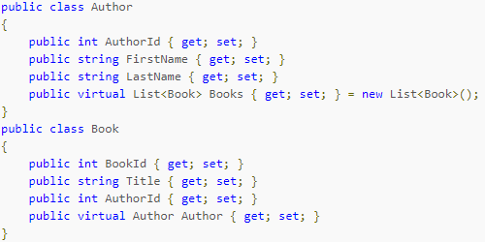
Lazy Loading
EFOP-3.4.3-16-2016-00009
A felsőfokú oktatás minőségének és hozzáférhetőségének együttes javítása a Pannon Egyetemen
This last step is the key to allowing EF Core to override your entities to create proxies. In addition, all entity types must be public, unsealed, and have a public or protected constructor.

Slide 62
Lazy Loading
EFOP-3.4.3-16-2016-00009
A felsőfokú oktatás minőségének és hozzáférhetőségének együttes javítása a Pannon Egyetemen
ILazyLoader
The ILazyLoader interface represents a component that is responsible for loading navigation properties if they haven't already been loaded.
This approach circumvents the generation of proxies which isn't supported on all platforms.
ILazyLoader can be used in one of two ways.
It can be injected into the principal entity in the relationship, where it is used to load dependants. This requires that your model class(es) take a dependency on Microsoft.EntityFrameworkCore.Infrastructure, which is available in the Microsoft.EntityFrameworkCore.Abstractions package.
Or you can use a convention-based delegate.
The following steps detail how to employ the first approach.

Slide 63
Lazy Loading
EFOP-3.4.3-16-2016-00009
A felsőfokú oktatás minőségének és hozzáférhetőségének együttes javítása a Pannon Egyetemen
Install the Microsoft.EntityFrameworkCore.Abstractions package into the project containing your model classes.
add package Microsoft.EntityFrameworkCore.Abstractions
Alter the principal entity to include
a using directive for Microsoft.EntityFrameworkCore.Infrastructure
a field for the ILazyLoader instance
an empty constructor, and one that takes an ILazyLoader as a parameter (which can be private, if you prefer)
a field for the collection navigation property
a getter in the public property that uses the ILazyLoader.Load method

Slide 64
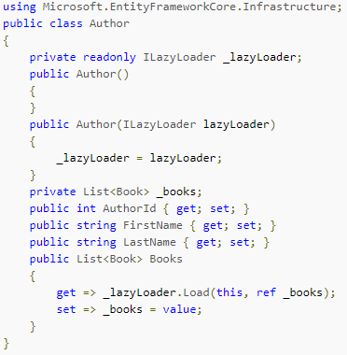
Lazy Loading
EFOP-3.4.3-16-2016-00009
A felsőfokú oktatás minőségének és hozzáférhetőségének együttes javítása a Pannon Egyetemen

Slide 65
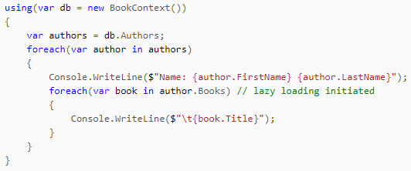
Lazy Loading
EFOP-3.4.3-16-2016-00009
A felsőfokú oktatás minőségének és hozzáférhetőségének együttes javítása a Pannon Egyetemen
Whether you have used proxies or the ILazyLoader interface, lazy loading is now enabled in your application, and will take place as soon as you reference dependent entities in a relationship.

Slide 66
Lazy Loading
EFOP-3.4.3-16-2016-00009
A felsőfokú oktatás minőségének és hozzáférhetőségének együttes javítása a Pannon Egyetemen
The first query retrieves the authors, and then there are n more queries, where n represents the number of results from the first query.
This is known as the n+1 query pattern, or probably more accurately, the n+1 problem. Flooding the database with unnecessary queries can cause performance problems.
The same result set can be obtained with two queries using Include.

Slide 67
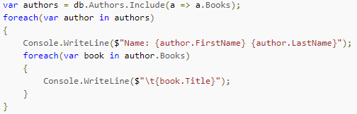
Lazy Loading
EFOP-3.4.3-16-2016-00009
A felsőfokú oktatás minőségének és hozzáférhetőségének együttes javítása a Pannon Egyetemen
The advice is not to use lazy loading unless you are certain that it is the better solution. This is why (unlike in previous versions of EF) lazy loading is not enabled by default in Entity Framework Core.

Slide 68
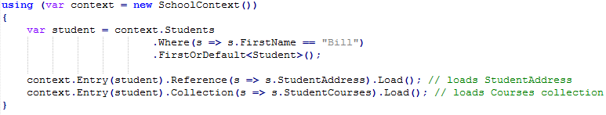
Explicit Loading
EFOP-3.4.3-16-2016-00009
A felsőfokú oktatás minőségének és hozzáférhetőségének együttes javítása a Pannon Egyetemen
Even with lazy loading disabled (in EF 6), it is still possible to lazily load related entities, but it must be done with an explicit call. Use the Load() method to load related entities explicitly.

Slide 69
Explicit Loading
EFOP-3.4.3-16-2016-00009
A felsőfokú oktatás minőségének és hozzáférhetőségének együttes javítása a Pannon Egyetemen
In the above example, context.Entry(student).Reference(s => s.StudentAddress).Load() loads the StudentAddress entity. The Reference() method is used to get an object of the specified reference navigation property and the Load() method loads it explicitly.
In the same way, context.Entry(student).Collection(s => s.Courses).Load() loads the collection navigation property Courses of the Student entity. The Collection() method gets an object that represents the collection navigation property.
The Load() method executes the SQL query in the database to get the data and fill up the specified reference or collection property in the memory.

Slide 70
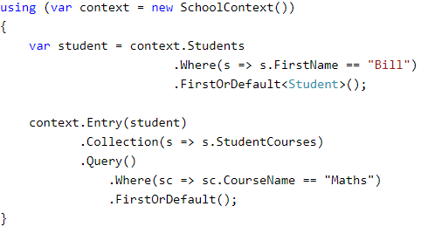
Explicit Loading
EFOP-3.4.3-16-2016-00009
A felsőfokú oktatás minőségének és hozzáférhetőségének együttes javítása a Pannon Egyetemen
You can also write LINQ-to-Entities queries to filter the related data before loading. The Query() method enables us to write further LINQ queries for the related entities to filter out related data.
In the above example, .Collection(s => s.StudentCourses).Query() allows us to write further queries for the StudentCourses entity.

Slide 71
Explicit Loading
EFOP-3.4.3-16-2016-00009
A felsőfokú oktatás minőségének és hozzáférhetőségének együttes javítása a Pannon Egyetemen
In the above example, context.Entry(student).Reference(s => s.StudentAddress).Load() loads the StudentAddress entity. The Reference() method is used to get an object of the specified reference navigation property and the Load() method loads it explicitly.
In the same way, context.Entry(student).Collection(s => s.Courses).Load() loads the collection navigation property Courses of the Student entity. The Collection() method gets an object that represents the collection navigation property.
The Load() method executes the SQL query in the database to get the data and fill up the specified reference or collection property in the memory.

Slide 72
Asynchronous Queries
EFOP-3.4.3-16-2016-00009
A felsőfokú oktatás minőségének és hozzáférhetőségének együttes javítása a Pannon Egyetemen
Asynchronous queries avoid blocking a thread while the query is executed in the database. Async queries are important for keeping a responsive UI in thick-client applications.
They can also increase throughput in web applications where they free up the thread to service other requests in web applications.
Entity Framework Core provides a set of async extension methods similar to the LINQ methods, which execute a query and return results. Examples include ToListAsync(), ToArrayAsync(), SingleAsync().

Slide 73
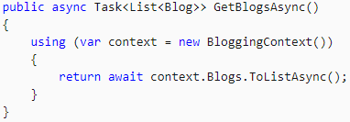
Asynchronous Queries
EFOP-3.4.3-16-2016-00009
A felsőfokú oktatás minőségének és hozzáférhetőségének együttes javítása a Pannon Egyetemen
There are no async versions of some LINQ operators such as Where(...) or OrderBy(...) because these methods only build up the LINQ expression tree and don't cause the query to be executed in the database.

Slide 74
Global Query Filters
EFOP-3.4.3-16-2016-00009
A felsőfokú oktatás minőségének és hozzáférhetőségének együttes javítása a Pannon Egyetemen
Global query filters are LINQ query predicates (a boolean expression typically passed to the LINQ Where query operator) applied to Entity Types in the metadata model (usually in OnModelCreating).
Such filters are automatically applied to any LINQ queries involving those Entity Types, including Entity Types referenced indirectly, such as through the use of Include or direct navigation property references.
Some common applications of this feature are:
Soft delete: An Entity Type defines an IsDeleted property.
Multi-tenancy: An Entity Type defines a TenantId property.

Slide 75
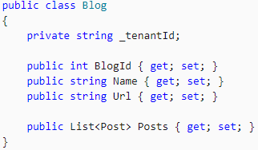
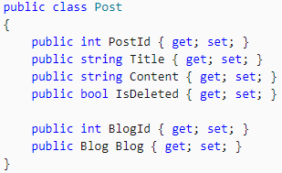
Global Query Filters
EFOP-3.4.3-16-2016-00009
A felsőfokú oktatás minőségének és hozzáférhetőségének együttes javítása a Pannon Egyetemen
The following example shows how to use Global Query Filters to implement soft-delete and multi-tenancy query behaviors in a simple blogging model.
First, define the entities:

Slide 76
Global Query Filters
EFOP-3.4.3-16-2016-00009
A felsőfokú oktatás minőségének és hozzáférhetőségének együttes javítása a Pannon Egyetemen
Note the declaration of a tenantId field on the Blog entity. This will be used to associate each Blog instance with a specific tenant.
Also defined is an IsDeleted property on the Post entity type. This is used to keep track of whether a Post instance has been "soft-deleted". That is, the instance is marked as deleted without physically removing the underlying data.

Slide 77
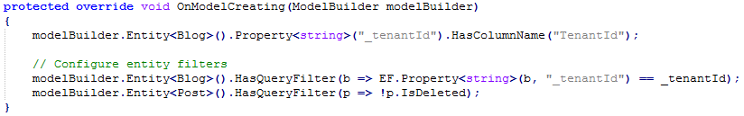
Global Query Filters
EFOP-3.4.3-16-2016-00009
A felsőfokú oktatás minőségének és hozzáférhetőségének együttes javítása a Pannon Egyetemen
Next, configure the query filters in OnModelCreating using the HasQueryFilter API.
The predicate expressions passed to the HasQueryFilter calls will now automatically be applied to any LINQ queries for those types.

Slide 78

Global Query Filters
EFOP-3.4.3-16-2016-00009
A felsőfokú oktatás minőségének és hozzáférhetőségének együttes javítása a Pannon Egyetemen
Filters may be disabled for individual LINQ queries by using the IgnoreQueryFilters() operator.
Global query filters have the following limitations:
Filters can only be defined for the root Entity Type of an inheritance hierarchy.

Slide 79

Tracking vs. No-Tracking Queries
EFOP-3.4.3-16-2016-00009
A felsőfokú oktatás minőségének és hozzáférhetőségének együttes javítása a Pannon Egyetemen
By default, queries that return entity types are tracking. Which means you can make changes to those entity instances and have those changes persisted by SaveChanges().
No tracking queries are useful when the results are used in a read-only scenario.
If you don't need to update the entities retrieved from the database, then a no-tracking query should be used.
You can swap an individual query to be no-tracking.

Slide 80
Saving data
EFOP-3.4.3-16-2016-00009
A felsőfokú oktatás minőségének és hozzáférhetőségének együttes javítása a Pannon Egyetemen
Entity Framework Core provides different ways to add, update, or delete data in the underlying database.
An entity contains data in its scalar property will be either inserted or updated or deleted based on its EntityState.
There are two scenarios to save an entity data: connected (tracking) and disconnected (no-tracking).
In the connected scenario, the same instance of DbContext is used in retrieving and saving entities, whereas this is different in the disconnected scenario.

Slide 81
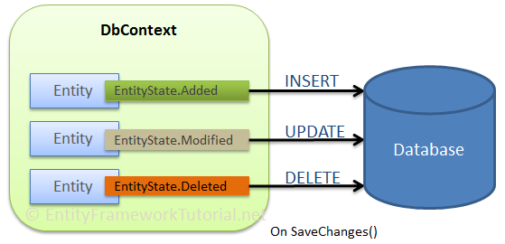
Saving data
EFOP-3.4.3-16-2016-00009
A felsőfokú oktatás minőségének és hozzáférhetőségének együttes javítása a Pannon Egyetemen
The following figure illustrates the CUD (Create, Update, Delete) operation in the connected scenario.

Slide 82
Saving data
EFOP-3.4.3-16-2016-00009
A felsőfokú oktatás minőségének és hozzáférhetőségének együttes javítása a Pannon Egyetemen
As per the above figure, Entity Framework builds and executes INSERT, UPDATE, or DELETE statements for the entities whose EntityState is Added, Modified, or Deleted when the DbContext.SaveChanges() method is called.
In the connected scenario, an instance of DbContext keeps track of all the entities and so it automatically sets an appropriate EntityState of each entity whenever an entity is created, modified, or deleted.

Slide 83
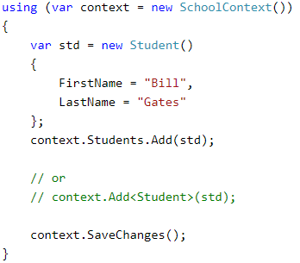
Saving data
EFOP-3.4.3-16-2016-00009
A felsőfokú oktatás minőségének és hozzáférhetőségének együttes javítása a Pannon Egyetemen
The DbSet.Add and DbContext.Add methods add a new entity to a context (instance of DbContext) which will insert a new record in the database when you call the SaveChanges() method.

Slide 84
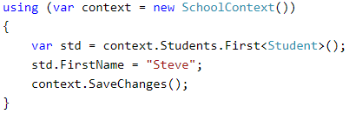
Saving data
EFOP-3.4.3-16-2016-00009
A felsőfokú oktatás minőségének és hozzáférhetőségének együttes javítása a Pannon Egyetemen
In the connected scenario, EF Core API keeps track of all the entities retrieved using a context.
Therefore, when you edit entity data, EF automatically marks EntityState to Modified, which results in an updated statement in the database when you call the SaveChanges() method.

Slide 85
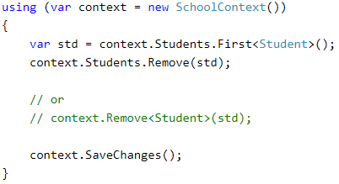
Saving data
EFOP-3.4.3-16-2016-00009
A felsőfokú oktatás minőségének és hozzáférhetőségének együttes javítása a Pannon Egyetemen
Use the DbSet.Remove() or DbContext.Remove methods to delete a record in the database table.
Learn about saving data in the disconnected scenario in EF Core in the following link:
https://www.entityframeworktutorial.net/efcore/saving-data-in-disconnected-scenario-in-ef-core.aspx

Slide 86
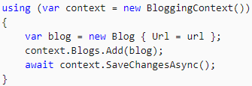
Asynchronous Saving
EFOP-3.4.3-16-2016-00009
A felsőfokú oktatás minőségének és hozzáférhetőségének együttes javítása a Pannon Egyetemen
Asynchronous saving avoids blocking a thread while the changes are written to the database. This can be useful to avoid freezing the UI of a thick-client application.
Asynchronous operations can also increase throughput in a web application, where the thread can be freed up to service other requests while the database operation completes.
Entity Framework Core provides DbContext.SaveChangesAsync() as an asynchronous alternative to DbContext.SaveChanges().

Slide 87
Transactions
EFOP-3.4.3-16-2016-00009
A felsőfokú oktatás minőségének és hozzáférhetőségének együttes javítása a Pannon Egyetemen
Transactions allow several database operations to be processed in an atomic manner.
If the transaction is committed, all of the operations are successfully applied to the database.
If the transaction is rolled back, none of the operations are applied to the database.
By default, if the database provider supports transactions, all changes in a single call to SaveChanges() are applied in a transaction.
If any of the changes fail, then the transaction is rolled back and none of the changes are applied to the database.
This means that SaveChanges() is guaranteed to either completely succeed, or leave the database unmodified if an error occurs.
For most applications, this default behavior is sufficient. You should only manually control transactions if your application requirements deem it necessary.

Slide 88
Transactions
EFOP-3.4.3-16-2016-00009
A felsőfokú oktatás minőségének és hozzáférhetőségének együttes javítása a Pannon Egyetemen
You can use the DbContext.Database API to begin, commit, and rollback transactions.
Not all database providers support transactions. Some providers may throw or no-op when transaction APIs are called!
The following example shows two SaveChanges() operations and a LINQ query being executed in a single transaction.
Learn more about transactions in EF Core in the following link:
https://docs.microsoft.com/en-us/ef/core/saving/transactions

Slide 89
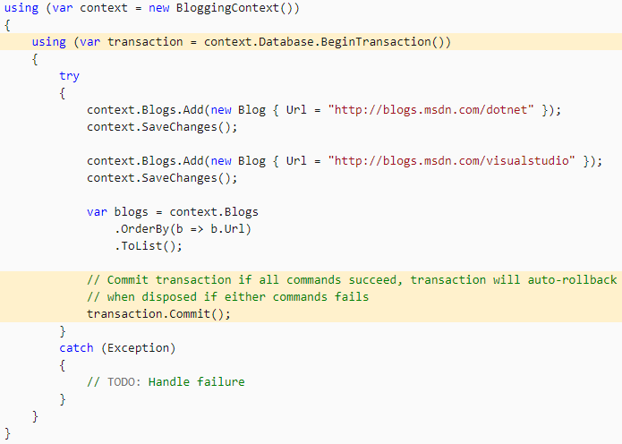
Transactions
EFOP-3.4.3-16-2016-00009
A felsőfokú oktatás minőségének és hozzáférhetőségének együttes javítása a Pannon Egyetemen

Slide 90
ChangeTracker
EFOP-3.4.3-16-2016-00009
A felsőfokú oktatás minőségének és hozzáférhetőségének együttes javítása a Pannon Egyetemen
The DbContext in Entity Framework Core includes the ChangeTracker class in Microsoft.EntityFrameworkCore.ChangeTracking namespace which is responsible of tracking the state of each entity retrieved using the same DbContext instance.
The ChangeTracker class in Entity Framework Core starts tracking of all the entities as soon as it is retrieved using DbContext, until they go out of its scope.
EF keeps track of all the changes applied to all the entities and their properties, so that it can build and execute appropriate DML statements to the underlying data source.

Slide 91
ChangeTracker
EFOP-3.4.3-16-2016-00009
A felsőfokú oktatás minőségének és hozzáférhetőségének együttes javítása a Pannon Egyetemen
An entity at any point of time has one of the following states which are represented by the enum Microsoft.EntityFrameworkCore.EntityState in EF Core.
Added: All the new entities without key property value, added in the DbContext using the Add() or Update() method will be marked as Added.
Modified: If the value of any property of an entity is changed in the scope of the DbContext, then it will be marked as Modified state.
Deleted: If any entity is removed from the DbContext using the DbContext.Remove or DbSet.Remove method, then it will be marked as Deleted.
Unchanged: First, all the entities retrieved using direct SQL query or LINQ-to-Entities queries will have the Unchanged state.
Detached: All the entities which were created or retrieved out of the scope of the current DbContext instance, will have the Detached state. They are also called disconnected entities and are not being tracked by an existing DbContext instance.

Slide 92
EFOP-3.4.3-16-2016-00009
A felsőfokú oktatás minőségének és hozzáférhetőségének együttes javítása a Pannon Egyetemen
Köszönöm a figyelmet!

